Slide 1
«Школа- не здание, не кабинеты, не образцово- наглядная агитация. Школа –это возвышенный дух, мечта, идея, которые увлекают сразу троих – учителя, ребёнка, родителя…» А.А. Захарченко народный учитель

Slide 2
Алло, мы ищем молодых специалистов!

Slide 3
В МБОУ СОШ п. Харпичан (Солнечный район) требуются:
Учитель русского языка и литературы
Учитель математики
Логопед
Учитель английского и французского языка
(все вакансии под программу «Сберегательный капитал»)

Slide 4
Плюсы работы у нас:
По окончанию 3-х лет – получение Сберегательного капитала
Ежемесячно +35% к заработной плате , для молодого специалиста
За работу в сельской местности +25% к з.п.
Если Вы из Солнечного района, при поступлении на работу, Северный коэффициент = ½ (его не нужно зарабатывать)
Единовременная выплата для м.с. = 8-ми окладам.

Slide 5
Мы находимся в пригороде, всего в 93-х км от г. Комсомольск-на-Амуре
Предоставляем на Ваш выбор, благоустроенное жилье или дом с печным отоплением
Все коммунальные услуги оплачиваются работодателем
Работа в проекте «Точка роста»
Дружный и молодой коллектив
Методическая помощь и участие в районной школе «Молодого учителя»
Интересная, активная жизнь

Slide 6
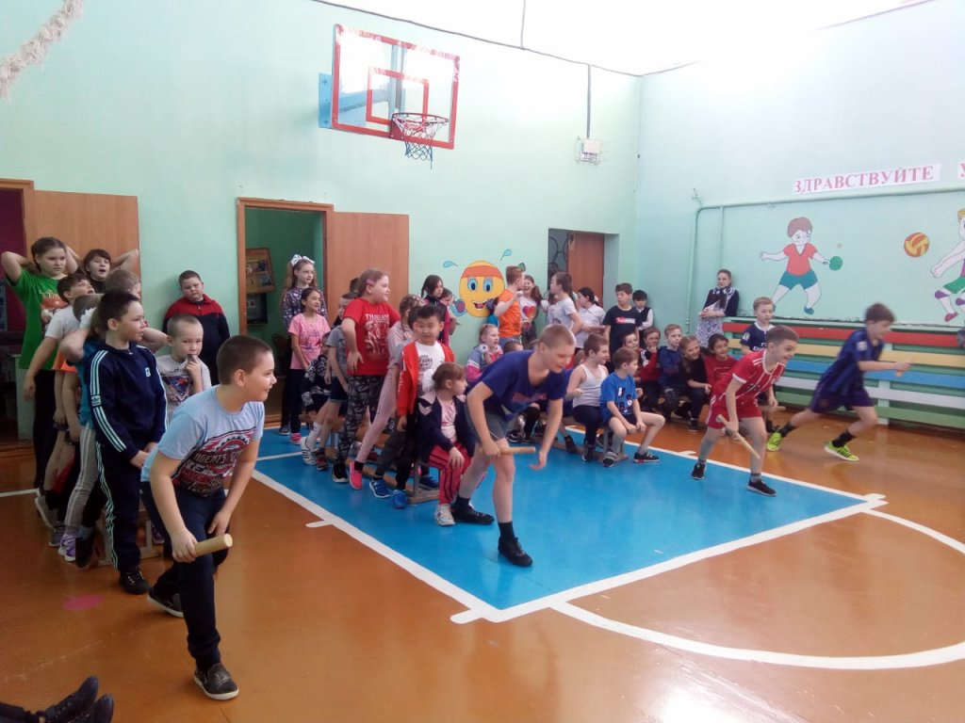
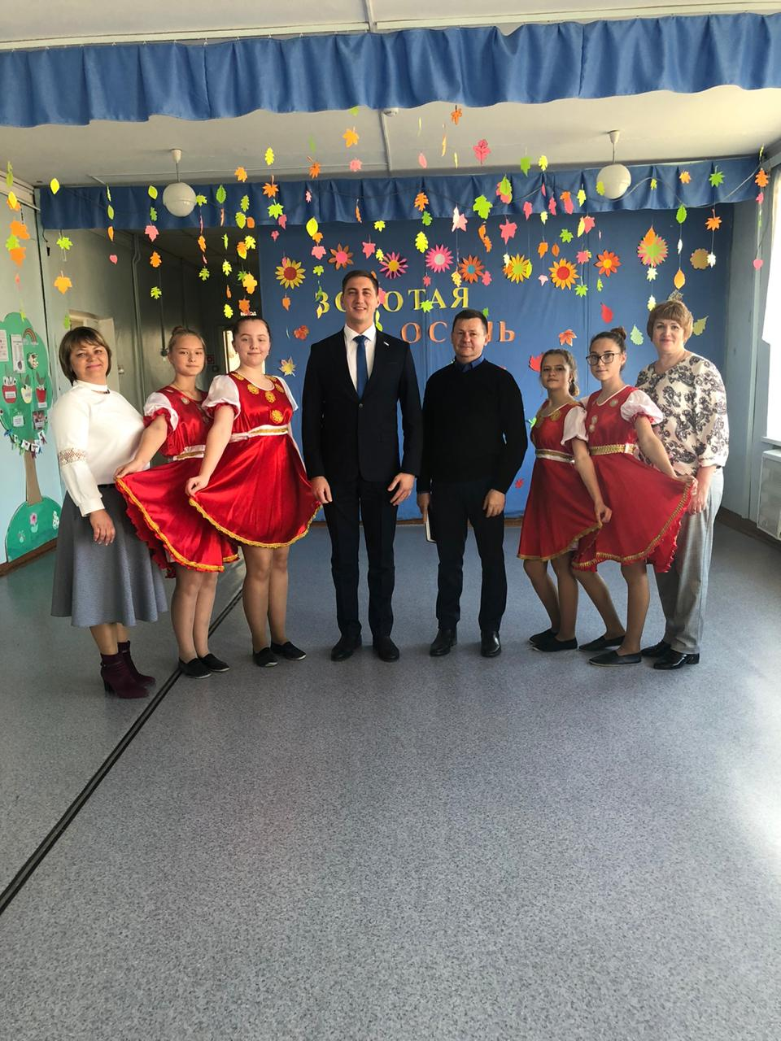
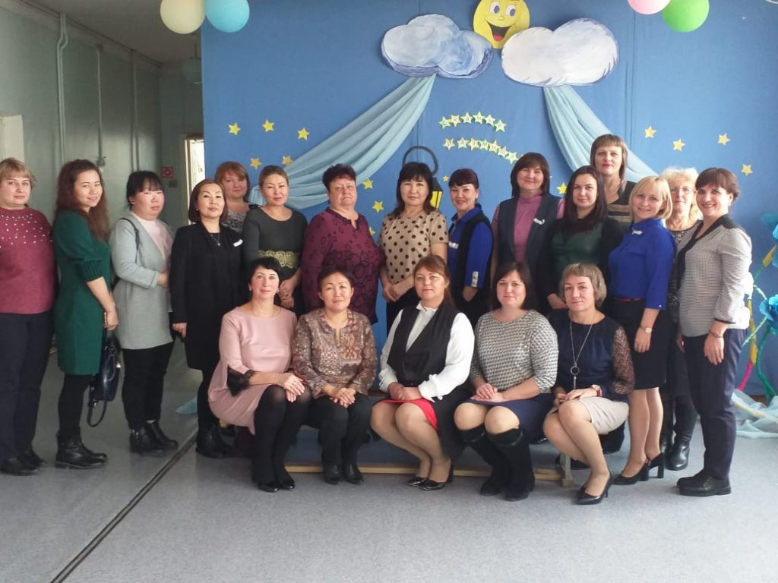
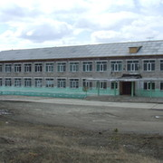
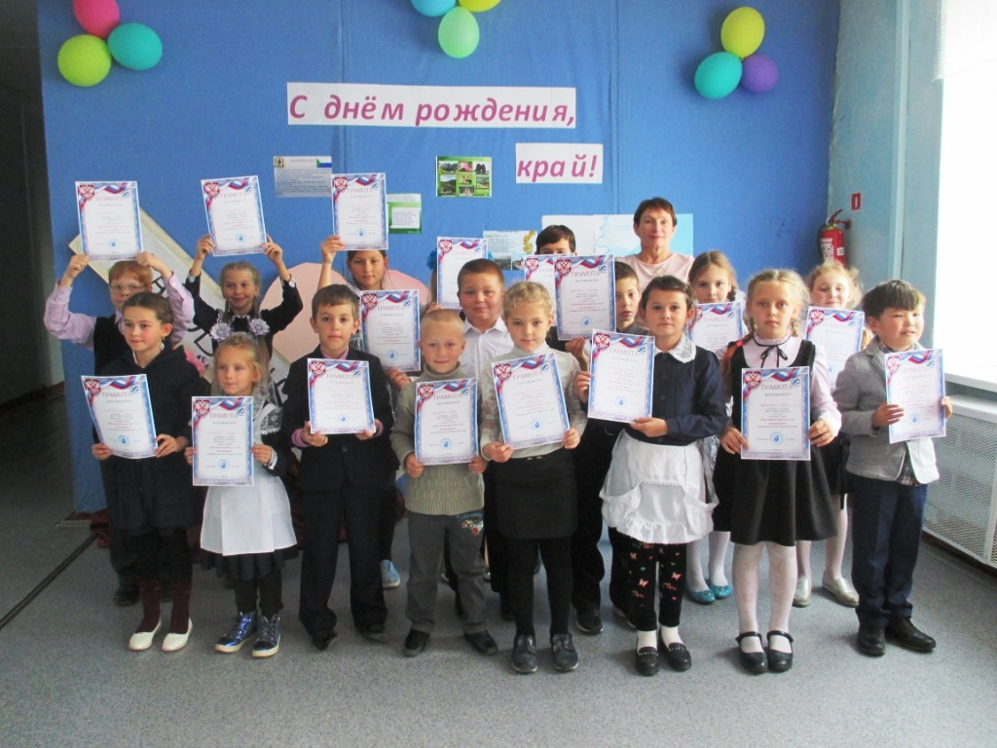
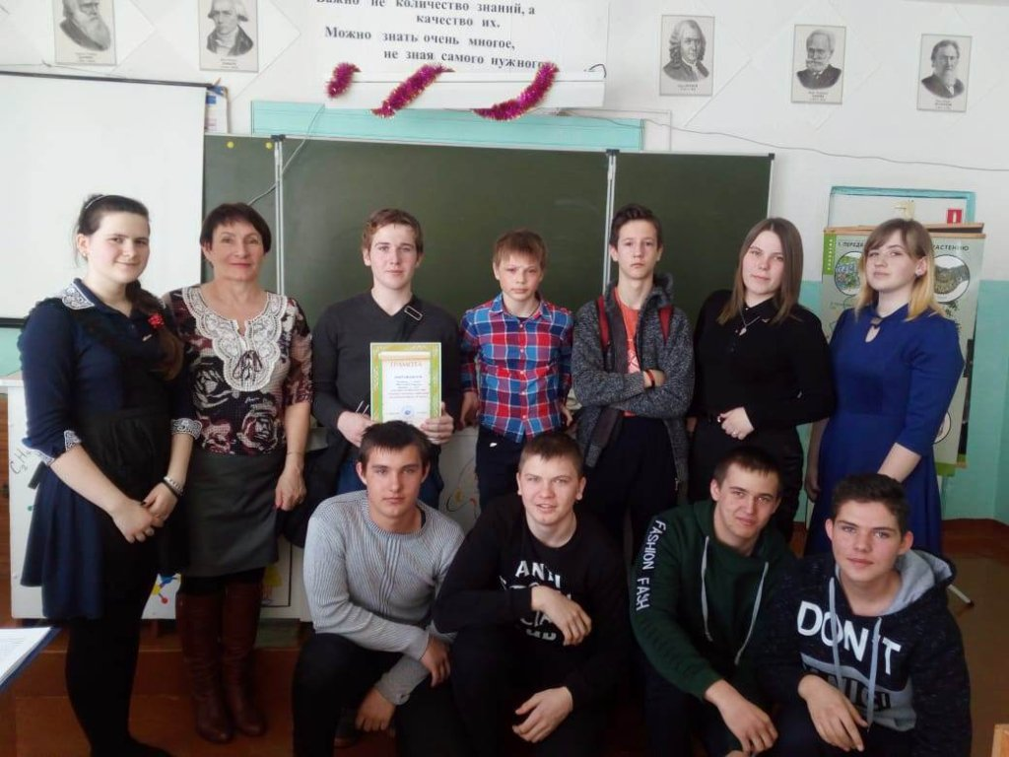
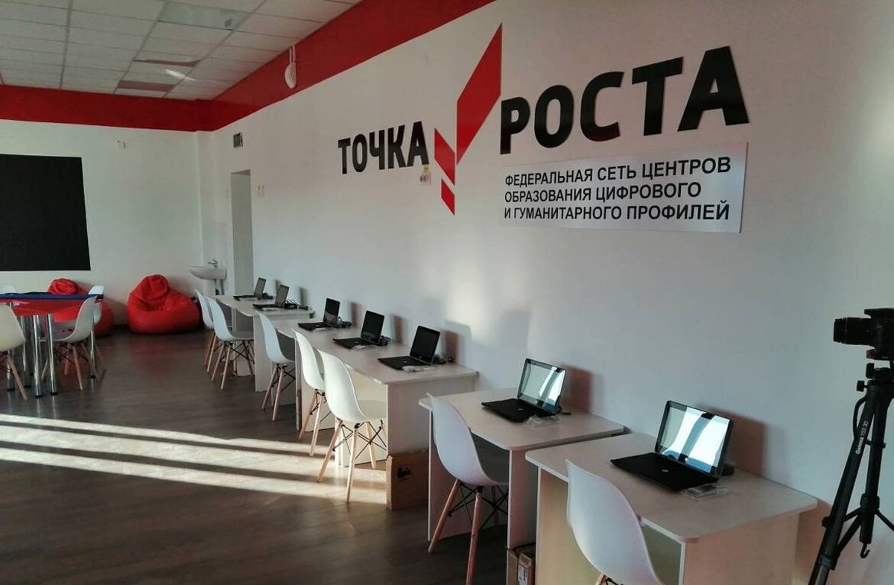

Slide 7
Наши контакты:
Телеграмм:
https://t.me/schoolharp
Наш сайт: http://schoolharp.khv.eduru.ru/
E-mail:schoolharp@mail.ru
Алейник Ксения Владимировна
89144217549
телефон заместителя директора по УР

Slide 8
Мы ждём именно тебя!

